Slide 1
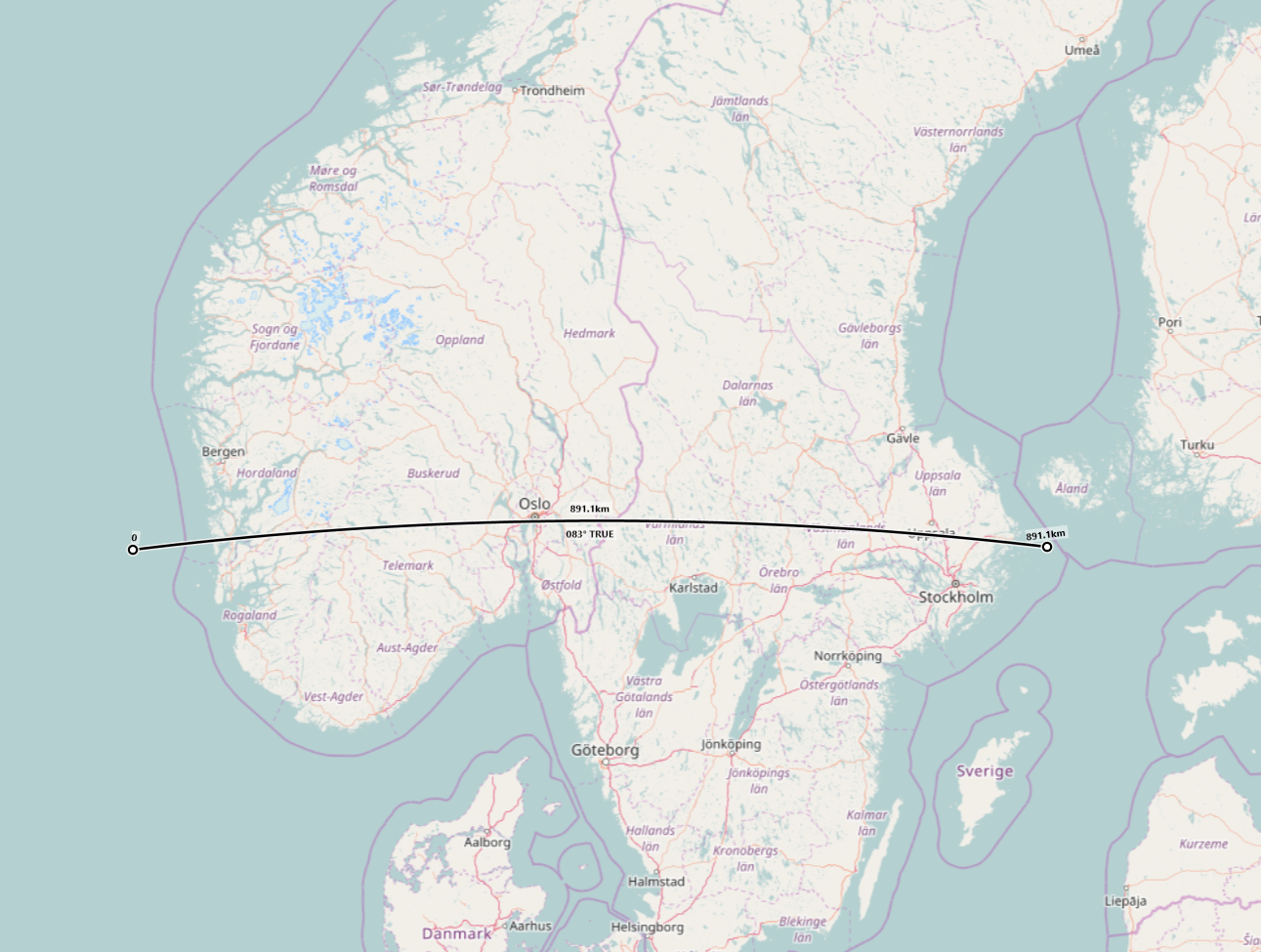
Dataset 1
Dataset 3
No
data
Dataset 2

